Slide 1
Ongewenst Gedrag (PSA)
Notes:
Introductiesheet: Iedereen welkom heten bij toolboxmeeting. Zo nodig voorstellen en de duur van de bijeenkomst aangeven (ca. 20-30 minuten). Het onderwerp van de toolbox is ongewenst gedrag:
hoe herken je ongewenst gedrag, wat doe jij eraan om te voorkomen?
Doelen van deze presentatie:
Bewustwording vergroten: belang van / erkenning en aanpak van ongewenst gedrag;
Signaleren ongewenst gedrag;
Cultuur: bespreekbaarheid ongewenst gedrag.
De presentatie is algemeen. Gebruik waar mogelijk in de presentatie foto’s en voorbeelden uit de eigen praktijk, om de presentatie herkenbaarder te maken voor je werknemers.

Slide 2
Waarom aandacht voor ongewenst gedrag
Het is emotioneel erg schadelijk voor het individu;
Signalen zijn moeilijk te herkennen;
Het slachtoffer vindt het moeilijk om ongewenst gedrag te melden;
Het is een groepsproces;
Beleid en voorbeeldgedrag zijn belangrijk;
De vertrouwenspersoon moet zichtbaar zijn.
Notes:
Andere mogelijk schade naast persoonlijk leed is:
Gebrek aan samenwerken;
Fouten maken (faalkosten);
Meer ongelukken;
Meer fysieke belasting, (komma) omdat men niet samenwerkt;
Stress bij het slachtoffer maar ook bij andere leden van het team;
Stress kan weer leiden tot verzuim;
Doorlooptijden komen in het geding.
Zie ook slide 20 t/m 22

Slide 3
Wat is ongewenst gedrag?
Pesten;
Agressie en geweld;
  Verbaal
  Fysiek
Discriminatie;
(Seksuele) Intimidatie.
In de Arbowet wordt dit Psychosociale Arbeidsbelasting (PSA) genoemd.
Notes:
Nodig deelnemers uit voorbeelden te geven en vervolgens onder de categorieën te zetten

Slide 4
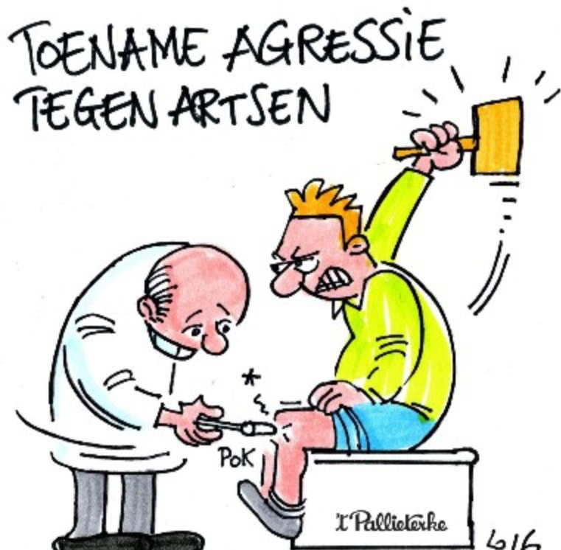
Agressie en geweld
Onder agressie en geweld worden alle verbale en fysieke handelingen verstaan waarbij:
Een medewerker wordt lastig gevallen;
Een medewerker wordt bedreigd;
Een medewerker wordt aangevallen onder omstandigheden die rechtstreeks verband houden met het verrichten van arbeid;
Dit vaak een ingrijpende gebeurtenis is;
Dit veelal een eenmalige gebeurtenis is;
Dit kan leiden tot zowel lichamelijk als geestelijk letsel met stress tot gevolg;
Dit intern en extern kan spelen.
Een werknemer ervaart agressie en geweld vaak als een ingrijpende gebeurtenis. Ondanks het veelal een eenmalige gebeurtenis is, kan agressie en geweld leiden tot zowel lichamelijk als geestelijk letsel met stress tot gevolg. Agressie en geweld vindt zowel intern als extern plaats.

Slide 5

Discriminatie
Discriminatie is het ongelijk behandelen en achterstellen van mensen op basis van kenmerken die er niet toe doen. Denk aan:
Afkomst;
Sekse;
Huidskleur;
Seksuele voorkeur;
Leeftijd;
Religie;
Politieke voorkeur;
Handicap of chronische ziekte.

Slide 6
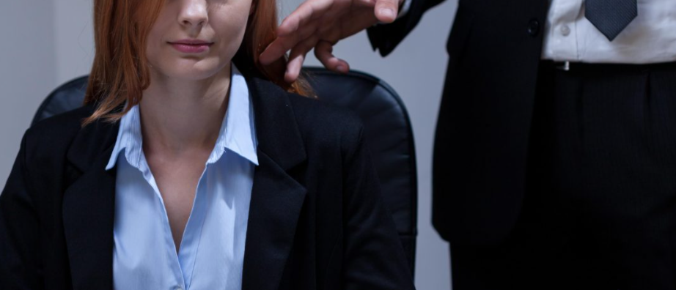
Intimidatie
Alle communicatie, handelingen en gedragingen met een bedreigend of vernederend karakter vallen onder intimidatie. Als deze communicatie een seksueel component heeft, spreken we van seksuele intimidatie.
Dubbelzinnige opmerkingen;
Pornografische of pornografisch getinte plaatjes op het werk;
Onnodig aanraken;
Gluren;
Seksuele chantage;
Promotie en beslissingen laten afhangen van seksuele handelingen;
Aanranding en verkrachting.

Slide 7
Seksuele intimidatie
Seksuele intimidatie vindt opzettelijk plaats, maar ook onbedoeld;
Hierdoor is het probleem lastig te herkennen;
Leidend is hoe de ontvanger het ervaart, het gaat niet om de intentie van de dader;
Iedereen bepaalt zelf waar de grens ligt tussen gewenst en ongewenst gedrag;
Het is belangrijk dat de medewerkers bewust zijn van deze vorm van intimidatie.

Slide 8
Pesten
Pesterijen kunnen, bij niet ingrijpen, overgaan op: intimideren, (verbale) agressie en geweld. Het neemt steeds in ernst toe;
  De verschillende vormen van ongewenst gedrag bestaan ook naast elkaar en zijn niet altijd opvolgend
Pesten kan heel lang onderhuids door gaan;
Pesten is een groepsproces;
Belangrijk om dit dus meteen aan te pakken en escalaties te voorkomen;
In 30 tot 60% van de situaties is het de leidinggevende die zich schuldig maakt aan ongewenst gedrag. (bron: https://www.nporadio1.nl/consument/26609-pesten-op-de-werkvloer-er-werd-geroddeld-en-verteld-dat-ik-stonk)
Notes:
Bron laatste bullet:
NEA 2023; per categorie van ongewenst gedrag wisselt het aandeel door leidinggevenden
Algemeen ongewenst gedrag voor 47% veroorzaakt door leidinggevenden
Ongewenst Seksuele aandacht voor 33% veroorzaakt door leidinggevenden
Geïntimideerd of bedreigt voor 59% door leidinggevenden
Lichamelijk geweld voor 33% veroorzaakt door leidinggevenden
Gepest voor 44% veroorzaakt door leidinggevenden

Slide 9
Wat is pesten?
Pesten is een daad van overheersing van een ander door het gebruik van (non)verbaal geweld en/of misbruik van social media en andere communicatiekanalen (grens overschrijdend gedrag).

Slide 10
Verschil tussen pesten en intimidatie
Intimidatie wordt vaak gezien als een vorm van pesten;
Het verschil is dat bij intimidatie iemand bang wordt gemaakt. De persoon wordt bedreigd om iets te gaan doen;
Bij pesten is er sprake van overheersing zonder een dreiging om iets te doen.

Slide 11
Plagen of pesten
Plagen
Een keer een grapje maken
Iedereen van de afdeling overkomt het
Incidenteel
1 op 1
Je kunt erom lachen
Pesten
Steeds dezelfde persoon
Stopt niet bij een opmerking om te stoppen
Structureel
Groep tegen 1
Je wordt voor schut gezet

Slide 12
Herkennen van ongewenst gedrag
Gesproken of geschreven: verbaal;
Gebaren en gezichtsuitdrukking: non-verbaal;
Direct lichamelijk contact: fysiek.
Notes:
Ook hier weer aan de deelnemers vragen of ze signalen ( symptomen) van pesten kunnen geven.
Dit kun je ook op een flap-over noteren.

Slide 13





Herkennen van slachtoffer
Maakt zich klein;
Kijkt weg;
Vermijdt situaties;
Kruipt in zijn schulp;
Staat buiten de groep.
https://www.youtube.com/watch?v=V7fku2V9F-w&list=PLVcbqBQg7hZnry6oVm_rELUBuYSfRHLQO&index=33

Slide 14
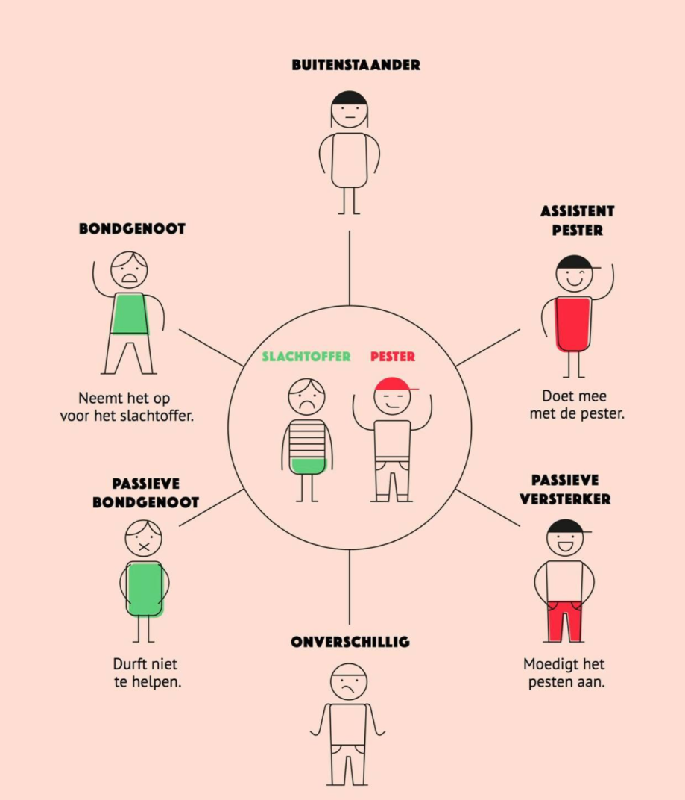
De rollen in een team
Buitenstaander;
Onverschillig;
Bondgenoot;
Passieve bondgenoot;
Assistent pester;
Passieve versterker.
https://topwijs.nl/2017/03/03/rollen-bij-pesten/
Notes:
Er zijn altijd meerdere partijen bij PSA betrokken. Het staat nooit op zichzelf. Actie-Reactie
Belangrijk is om de signalen uit het team te herkennen.
Iedereen heeft een zijn rol hierin.

Slide 15

Trek een grens: erken dat je gepest wordt;
Bespreek het gedrag;
Praat erover met iemand die je vertrouwt;
Leg de situatie vast en zoek hulp;
Bel de vertrouwenspersoon;
Maak een melding.
Notes:
Hier is het onderwerp pesten opgenomen. Het kan ook voor de andere vormen van ongewenst gedrag gelden.
De gepeste kan allerlei maatregelen treffen om het pesten te laten stoppen.
Het blijkt dat ze dat wel moeilijk vinden.
Soms ook een gevoel van schaamte om het te melden.
Ze weten ook niet of ze door het management en andere collega’s gesteund worden.
Dus het melden in de toolbox dat de gepeste medewerkers dat wel kunnen en moeten doen en dat het vertrouwelijk wordt behandeld is erg belangrijk.
Melden kan ook bij een vertrouwenspersoon
Vragen voor de groep.
Wie is de vertrouwenspersoon?
Is dit een eigen medewerker?
Is dit een externe?
Er is altijd toegang tot de externe vertrouwenspersoon van een van de samenwerkende arbodiensten van Volandis.

Slide 16
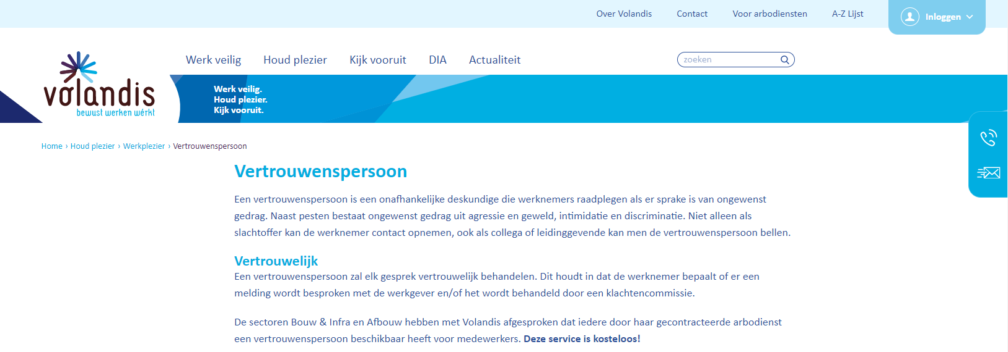
www.volandis.nl/vertrouwenspersoon
Notes:
Via de URL kom je op de website van Volandis.
Daar staan de vertrouwenspersonen die gebeld kunnen worden.
Het raadplegen van een van deze vertrouwenspersonen is gratis voor de medewerkers uit de bouw en & infra.

Slide 17
Vertrouwenspersoon (VP) in de praktijk
Vrij en anoniem toegankelijk voor iedere medewerker die last heeft van ongewenst gedrag;
Wat doet de VP;
  Ondersteunt, adviseert, signaleert en verwijst
  Geen melding aan de werkgever tenzij medewerker dat wenst
  Ondersteunt bij de gang naar de klachtencommissie
Wat doet de VP niet;
  Vormt geen oordeel
  Is geen rechter/bemiddelaar
  doet geen waarheidsonderzoek
Rol van de Klachtencommissie;
  feitenonderzoek en bepaald gegrondheid van de klacht

Slide 18
Mijn collega wordt gepest, wat kan ik doen?
Spreek de pester aan op zijn/haar gedrag
Steun de gepeste medewerker
Maak het pestgedrag bespreekbaar
Maak een melding
Notes:
Hier is het onderwerp pesten opgenomen. Het kan ook voor de andere vormen van ongewenst gedrag gelden.
Omstanders zijn erg belangrijk om ongewenst gedrag te stoppen en te voorkomen.
Laat het niet gebeuren!
Naast dat de pester aangesproken wordt kun je ook bij de gepeste aangeven dat je dit gedrag niet tolereert en dat hij/zij niet alleen staat.

Slide 19
Ik wil als manager/HR ongewenst gedrag in mijn organisatie aanpakken
Stel een norm en maak afspraken;
Draag de norm uit;
Geef het goede voorbeeld;
Grijp in en onderneem actie;
  Bied steun aan het slachtoffer;
  Hoor de veroorzaker (hoor-wederhoor);
  Wat is de vervolgactie?
  Communiceer het beleid;
  Communiceer over de vertrouwenspersoon.
Notes:
Gebruik de RI&E en of arbocatalogus voor informatie.
Bespreek dit met de directie en stel een beleid op
Communiceer dit beleid met de OR en de medewerkers
Laat het op de werkoverleggen terugkomen.

Slide 20
Wat zijn de gevolgen van ongewenst gedrag?
Voor de individu;
Voor de organisatie.
Notes:
Laat de medewerkers dat eens aangeven. Wat is hun idee, vermoeden?

Slide 21
Individu
Negatieve emoties (zoals angst, woede en verdriet);
Twijfel aan jezelf, aan je kunnen en bestaansrecht;
Psychosomatische klachten (zoals hoofd- en buikpijn, hartkloppingen, hoge bloeddruk en duizelingen);
Psychische problemen (zoals slaapproblemen, depressieve klachten en burn-outklachten);
Psychische stoornissen (zoals angststoornissen, Post Traumatische Stress Stoornis (PTSS)), depressie;
Verminderde betrokkenheid, motivatie en productiviteit;
Verzuim;
Ontslag.

Slide 22
Organisatie
Verminderde productiviteit;
Fouten;
Kwaliteit;
Meer verzuim;
Hoger verloop (hogere uitstroom);
Negatieve werksfeer;
Slecht imago.

Slide 23
Wat vergroot het risico op ongewenst gedrag?
Door:
Het slachtoffer;
De veroorzaker;
De organisatie;
De afdeling.
Notes:
Welke factoren hebben invloed op het ontstaan van PSA?

Slide 24
Riscofactoren van de slachtoffer
De groep ontwijken, zich afzijdig houden;
Afwijken van de groepsnorm (afwijkend gedrag);
Het hebben van geringe sociale vaardigheden en eigenwaarde;
Zeer prestatiegericht zijn.
Notes:
Een medewerker wordt gepest als hij/zij in mindere mate conformeert aan het groepsgedrag.
Dit kan zijn dat ander gedrag getoond wordt of dat men zich afzijdig opstelt.
Een risico is dat de gepeste zich mondeling niet goed kan uitdrukken.
Tot slot kan de medewerker harder werken dan de rest en meer resultaat boeken wat niet in dank wordt afgenomen.
Ook de werkwijze is anders dan de anderen, waardoor aansluiting niet wordt gevonden.

Slide 25
Risicofactoren bij de veroorzaker
Gevoel dat zijn/haar positie wordt bedreigd;
Het hebben van geringe sociale vaardigheden;
Het hebben van een persoonlijkheidsstoornis;
Persoonlijke motieven/problemen in de privésfeer.
Notes:
Bij de veroorzaker kunnen de genoemde punten aanwezig zijn waardoor hij anderen gaat pesten, intimideren etc.

Slide 26
Risicofactoren van de organisatie
Hoge werkdruk;
Te weinig werk (verveling);
Weinig controle over het werk (de inhoud, de volgorde van taken, de werkwijze);
Onduidelijkheden over rollen, taken en verantwoordelijkheden;
Agressie door externen;
Bepaalde organisatiecultuur (tolereren of zelfs belonen van pestgedrag);
Sterk hiërarchische organisatiestructuur;
Mannelijke dominantie;
Gebrekkige communicatie;
Slecht georganiseerde werkprocessen;
Organisatieveranderingen;
Veranderingen in het management;
Andere samenstelling van werkgroepen en teams;
Sterke mate van bureaucratie.
Notes:
De wijze waarop de organisatie haar processen heeft ingericht en de wijze hoe het werk wordt gedaan en aangestuurd kan bijdragen aan het voorkomen van PSA.

Slide 27
Waarom is communicatie hierover zo moeilijk?
Angst voor escalatie;
Angst om niet serieus genomen te worden;
Schaamte: je denkt dat je het aan jou ligt en het je eigen schuld is;
Het is niet 1 tegen 1: het is 1 tegen de (stilzwijgende) groep.
Notes:
Vanuit het oogpunt van het slachtoffer

Slide 28
Hoe kan deze patstelling doorbroken worden
Contact opnemen met de vertrouwenspersoon;
  Onafhankelijk
  Vrije toegang
  Privacy gewaarborgd
Elke werkgever heeft minimaal 1 vertrouwenspersoon aangesteld;
Aangesloten arbodiensten bij Volandis hebben geregistreerde vertrouwenspersonen www.volandis.nl/vertrouwenspersoon.
  De inzet van een vertrouwenspersoon (die genoemd staan op de website) door een medewerker wordt vergoed door Volandis

Slide 29
Ongewenst gedrag
Wat vinden jullie gewenst gedrag en wanneer wordt het ongewenst;
Wat is de norm;
Leggen we dit vast;
Spreken we elkaar daar op aan;
Willen jullie een zero tolerance beleid?
  Hoe bereiken we dat?
Notes:
Stel deze vragen aan de deelnemers en noteer op flap-over

Slide 30
Als ongewenst gedrag voorkomt?
Wat doe je als je zelf gepest of seksueel geïntimideerd wordt;
Wat doe je als je ziet/hoort dat het plaatsvindt;
Wat moet de manager doen met de signalen of meldingen?
Notes:
Per vraag in groepjes uitwerken
Daarna plenair terugkoppelen.
Met die informatie beleid actualiseren/bijstellen
En dat op later moment terugkoppelen

Slide 31


Notes:
Volandis is opgericht door:

